Slide 1
Simple Restful API of Proxy
Inventors: Hao Feng
Date: 21-9-2020
Short description:
在主机上部署该服务器，使得其他电脑可以通过HTTP协议访问，并进行各种操作。
Innovation type: Tool
Current status: In progress

Slide 2
Background
Motivation
想下载文件，想访问内部API，但是没有权限，申请太麻烦
想运行selenium自动化控制浏览器下载文件，但是linux系统不支持
想远程控制主机运行脚本，得到结果
……
设立一个Restful API的服务，所有想做但不能做的，都可以通过http请求，让能做的主机来完成

Slide 3
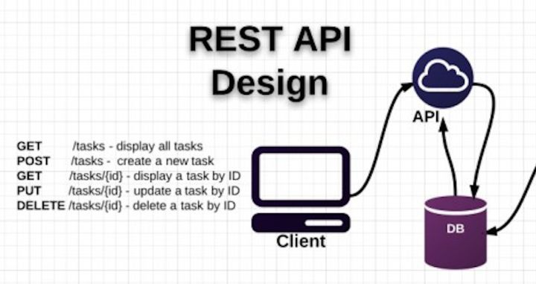
Technical roadmap
简单来说，Restful API就是：
看URL就知道要什么
看http method就知道干什么
看http status code就知道结果如何

Slide 4
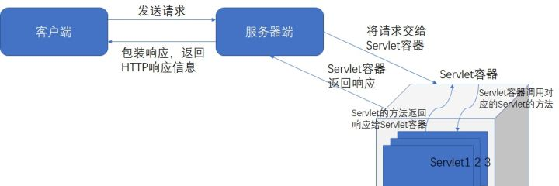
Technical roadmap
Tomcat + Jersey（JAX-RS） ：
API 需要处理动态请求，可以采用Servlet技术
Servlet是一种规范，定义了几个接口让你实现：
初始化时要做什么
销毁时要做什么
接受到请求时要做什么

Slide 5
Technical roadmap
Tomcat + Jersey（JAX-RS） ：
Servlet不会直接和服务器打交道
Servlet 容器与服务器直接打交道
容器是服务器的小程序
服务器将请求交给某个Servlet
Servlet的service方法返回一个response对象
容器把response返回给服务器
Tomcat是一个流行的Servlet容器，它同时也是Web服务器，非常方便

Slide 6
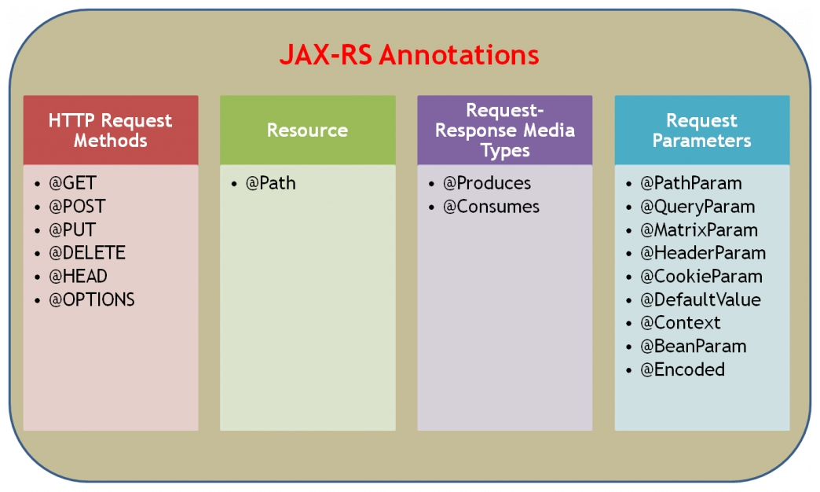
Technical roadmap
Tomcat + Jersey（JAX-RS） ：
JAX-RS是建立在Servlet规范上的一个Java官方接口
引入一些Java注解来高效构建Restful的API
Jersey是框架，它提供对JAX-RS API的支持
Jersey是JAX-RS的参考实现

Slide 7
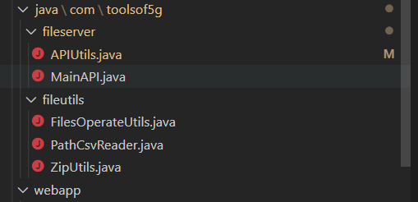
Description
服务器包：
主入口
MainAPI.java
业务逻辑函数
APIUtils.java
文件处理工具包：
移动复制删除工具
FilesOperateUtils.java
Csv映射文件读取
PathCsvReader.java
压缩文件工具
ZipUtils.java

Slide 8
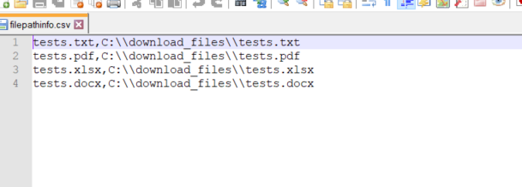
Description
PathCsvReader.java
将真实文件路径隐藏，用户只需要输入需要的文件名，程序会将其从真实路径拷贝到临时路径

Slide 9
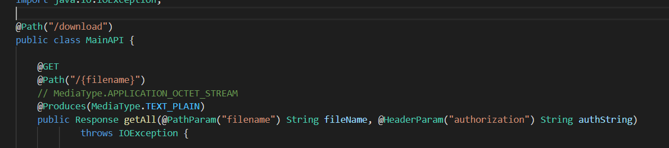
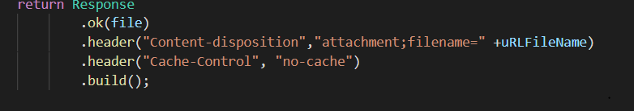
Description
MainAPI.java
JAX-RS的入口注解，@Path指定URL入口，@GET表明http method，@Produces返回的数据

Slide 10
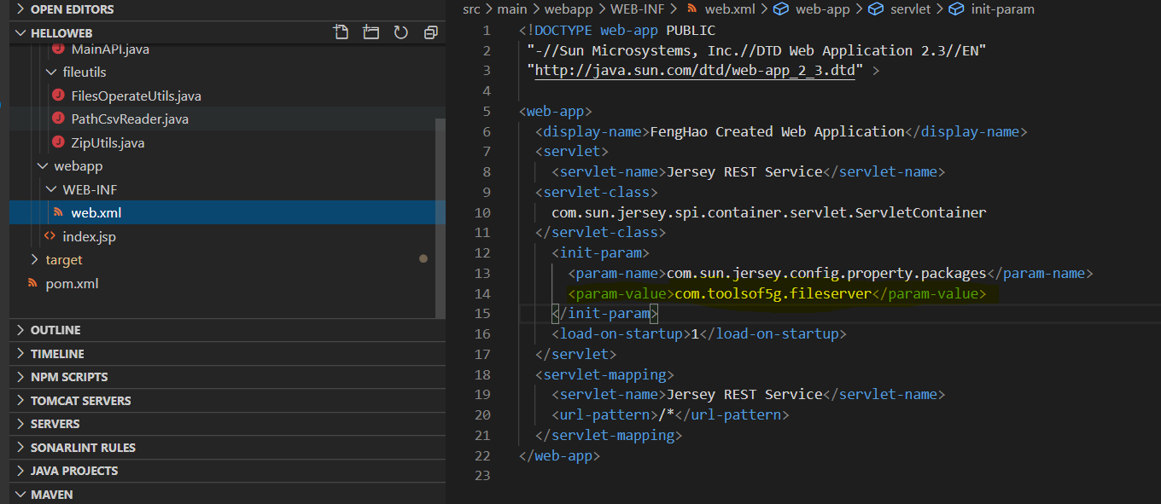
Description
需要在Java web项目的配置文件中引入该Servlet
然后用maven的命令，mvn clean package打包成war包，扔到tomcat里就可以了

Slide 11
Description
Demo time!

Slide 12
Future extension
Future work
// TODO:增加打包ZIP和删除ZIP的功能
// TODO:登录加密功能
// TODO:更换Spring MVC框架，Docker化

Slide 13
Reference and Support
N/A
https://gitlabe2.ext.net.nokia.com/fehao/java_file_sever

Slide 14
History
Version | Date | Author | Decision | Notes/Review body
V0.1 | 20-04-2020 | Hao Feng |  | Draft

